Slide 1

История развития искусственного интеллекта. Интерактивный курс
Урок 9
Структурный подход и искусственные нейронные сети
Коннекционизм и его возможности по моделированию человеческого разума

Slide 2
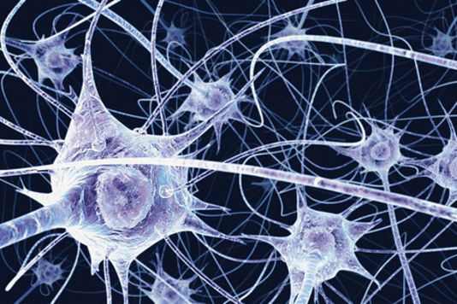

Коннекционизм
Интеллект и сознание являются функцией сложности сети переплетённых и взаимодействующих базовых элементов

Slide 3
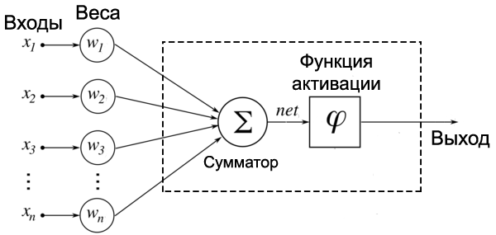
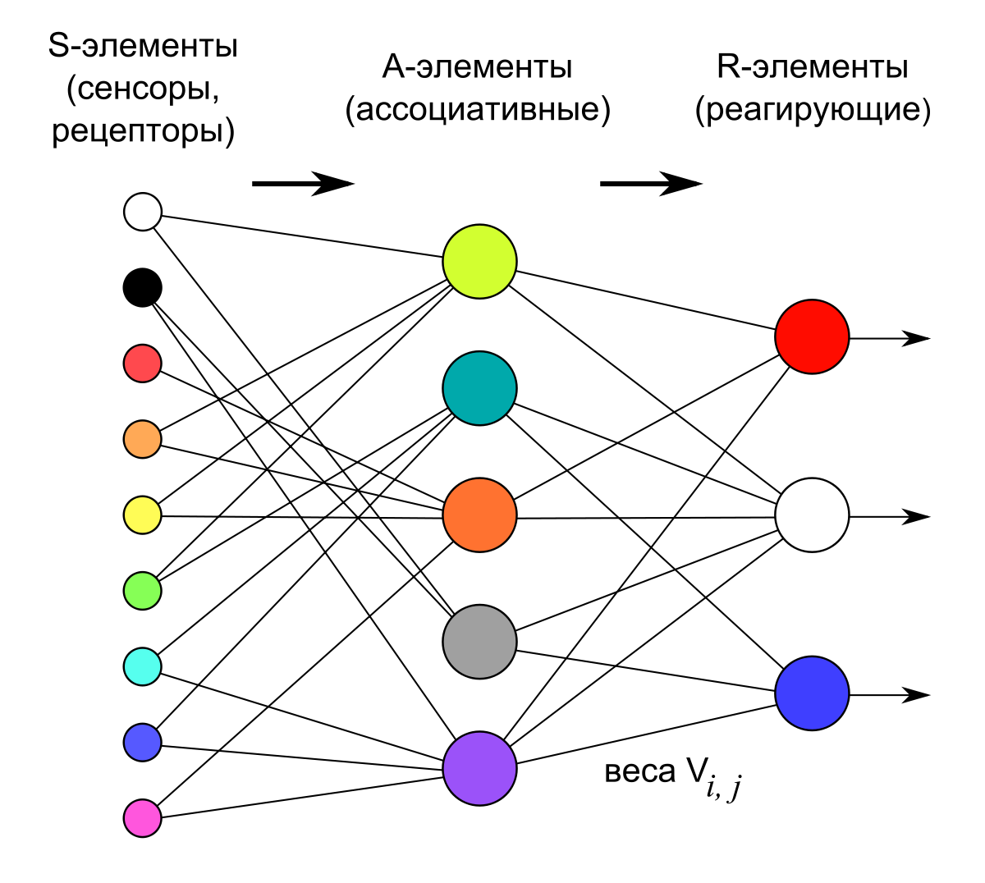
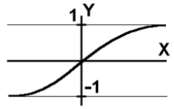
Модель нейрона
Персептрон

Slide 4
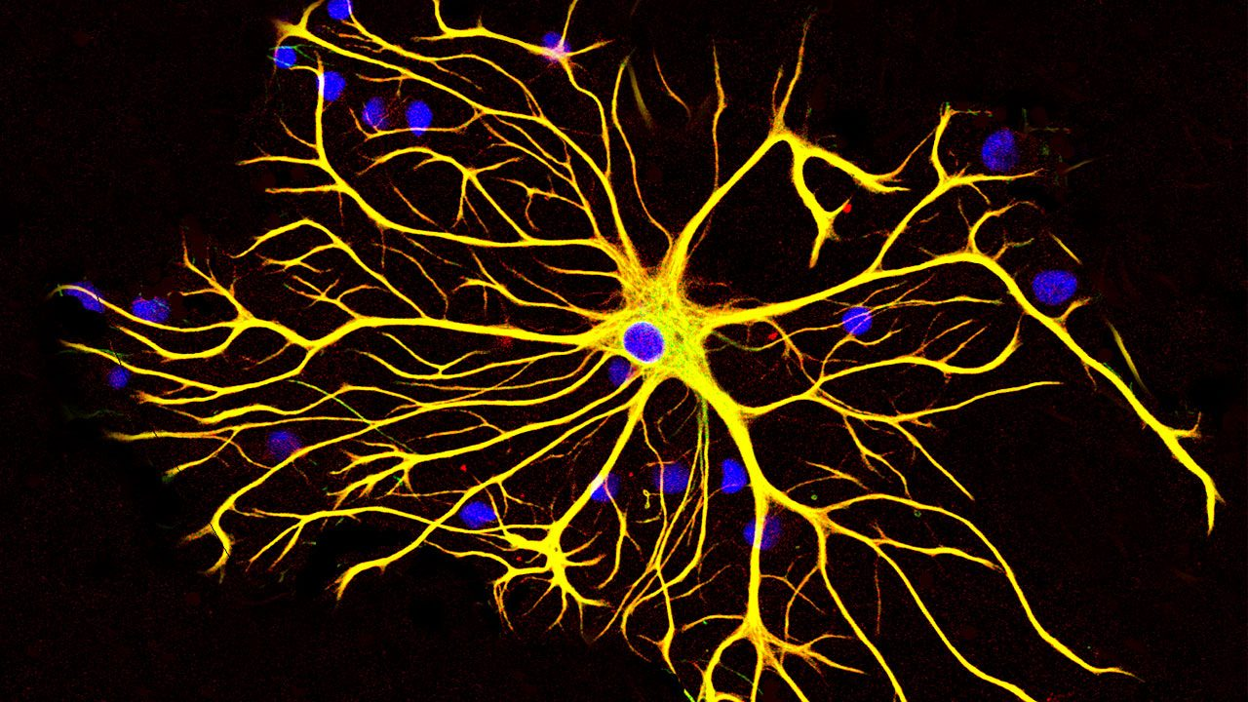

Slide 5
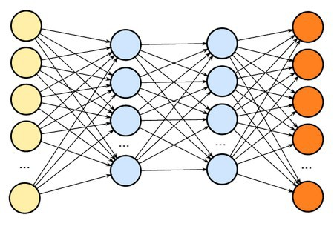
Классификация персептронов
Однослойный
С одним скрытым слоем
Многослойный

Slide 6
Ещё одна классификация персептронов
Элементарный персептрон
Простой персептрон
Персептрон с последовательными связями
Персептрон с перекрёстными связями
Персептрон с обратными связями
Персептрон с переменными связями

Slide 7
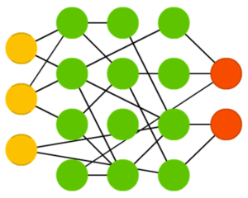
Extreme Learning Machine
Нейроны не располагаются в слои, а связаны друг с другом случайным образом

Slide 8
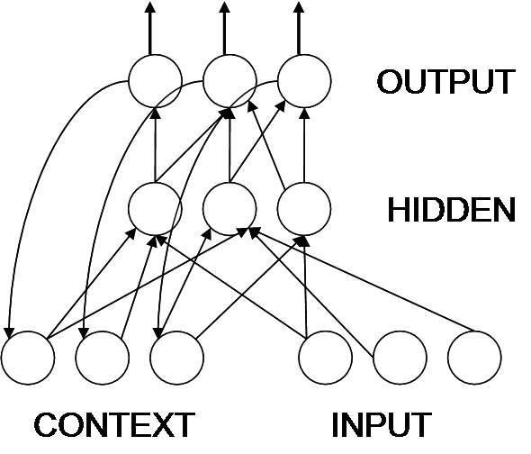
Персептрон Джордана

Slide 9
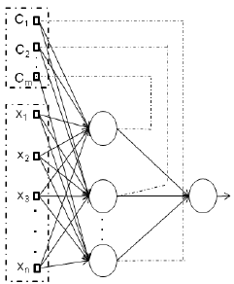
Персептрон Элмана

Slide 10
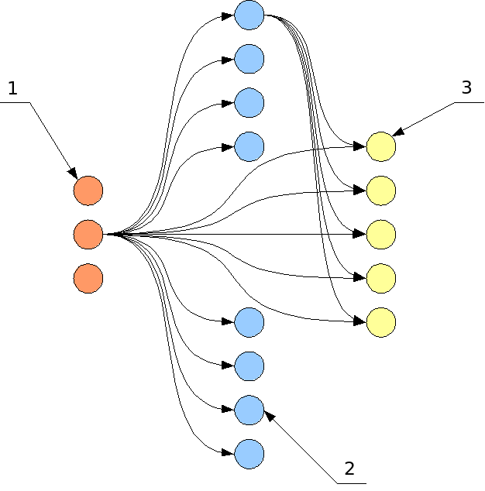
Нейронная сеть Ворда
В каждой группе нейронов используется своя передаточная функция, и результаты работы каждого блока передаются на выходной слой, который как бы рассматривает вход с разных точек зрения

Slide 11
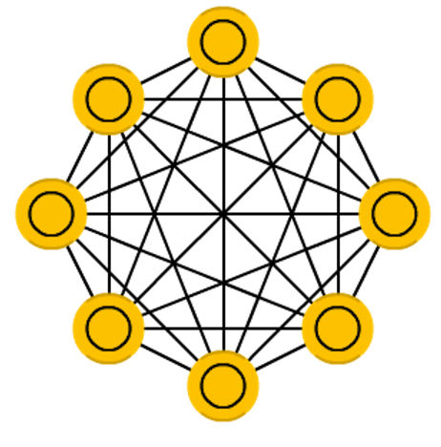
Нейронная сеть Хопфилда
Однажды обученная одному или нескольким образам система будет сходиться к одному из известных ей образов, потому что только одно из этих состояний является стационарным

Slide 12
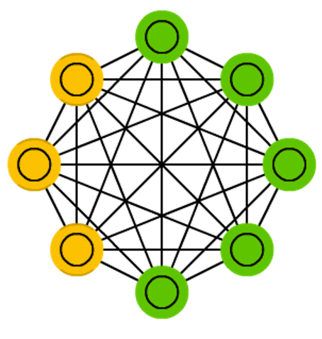
Машина Больцмана
Рекуррентная нейронная сеть, которая для обучения использует алгоритм имитации отжига

Slide 13
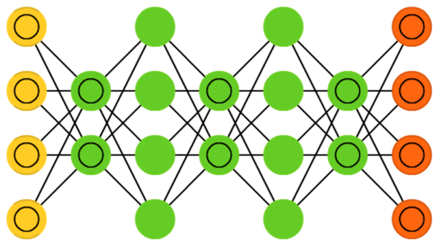
Каскад из машин Больцмана (глубокая сеть доверия)
Осуществляется кластеризация и восстановление входов, а при дополнительном обучении с учителем осуществляется и классификация

Slide 14
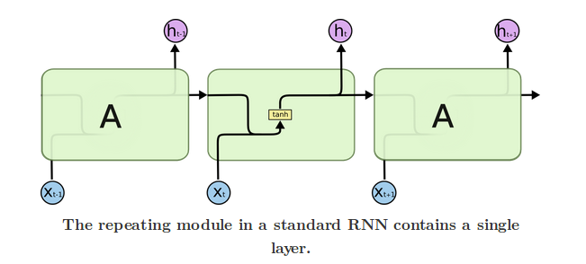
Рекуррентная нейронная сеть

Slide 15
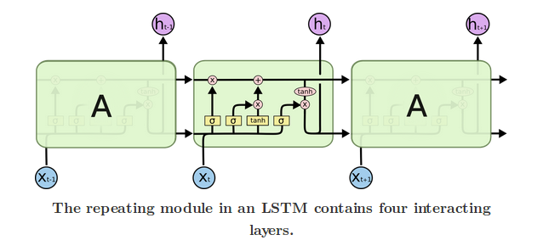
LSTM-нейрон

Slide 16
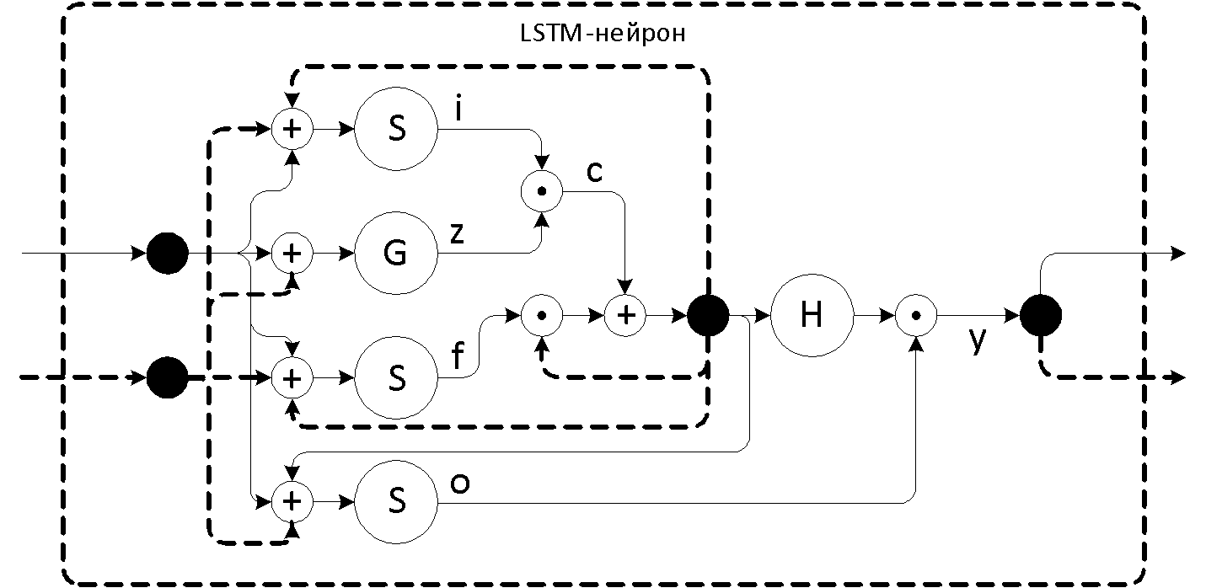
Обычная стрелка — входные и выходные связи нейрона, поток значений между функциями внутри нейрона.
Пунктирная стрелка — входные и выходные связи нейрона, поток значений между функциями внутри нейрона с задержкой по времени (на один или более тактов работы нейронной сети).
Плюс — функция суммирования входных значений.
Точка — функция перемножения входных значений.
Чёрный круг — дубликатор потока значений.
Гейт S — функция активации, обычно представляющая собой сигмоиду.
Гейт G — функция активации для входного потока, обычно являющаяся гиперболическим тангенсом.
Гейт H — функция активации для выходного потока, обычно тоже гиперболический тангенс.
Поток i — результат активации для входного потока.
Поток z — результат активации для рекуррентного входного потока (обычно с нейронов того же слоя).
Поток f — результат активации для гейта забывания.
Поток o — результат активации для выходного потока.
Поток y — результат работы LSTM-нейрона в целом.

Slide 17
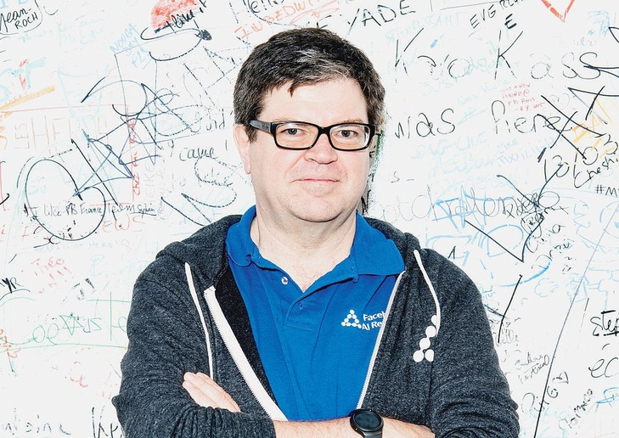
Ян Лекун
Разработчик архитектуры свёрточных нейронных сетей

Slide 18
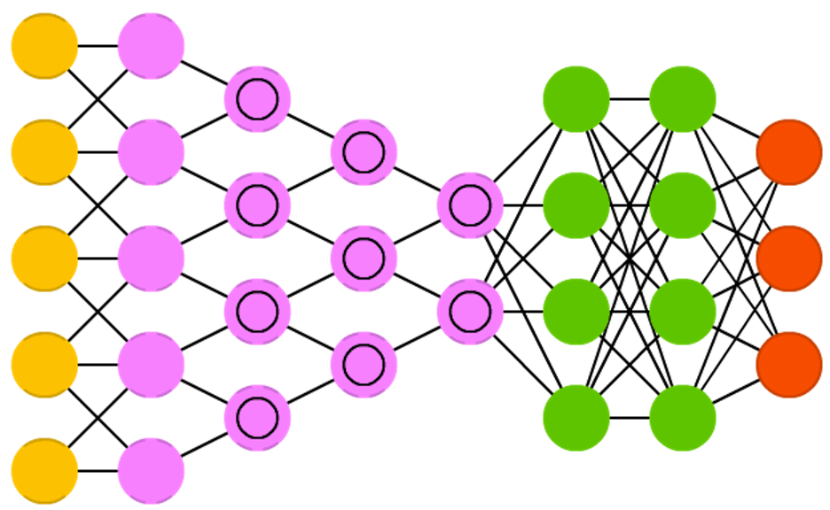
Свёрточная нейронная сеть
Постепенный переход от конкретных особенностей распознаваемого образа к абстрактным деталям всё выше и выше по иерархии уровней абстракции

Slide 19
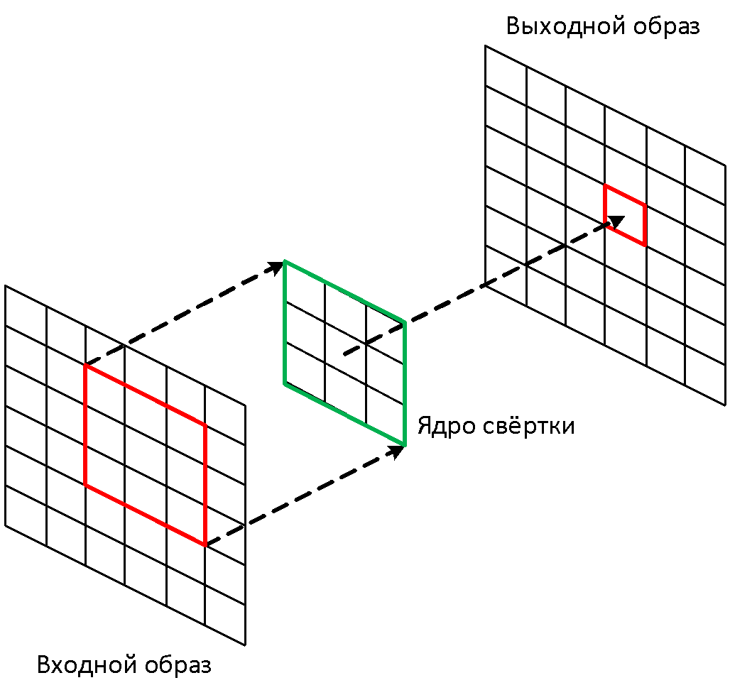
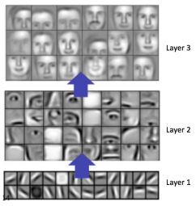
Свёртка
Для каждого свёрточного слоя получается большое количество карт признаков — отрезки и дуги, направленные под разными углами, границы между сплошными средами, точки и иные примитивы; а на более глубоких слоях — лица, животные, автомобили, здания и т. д.

Slide 20
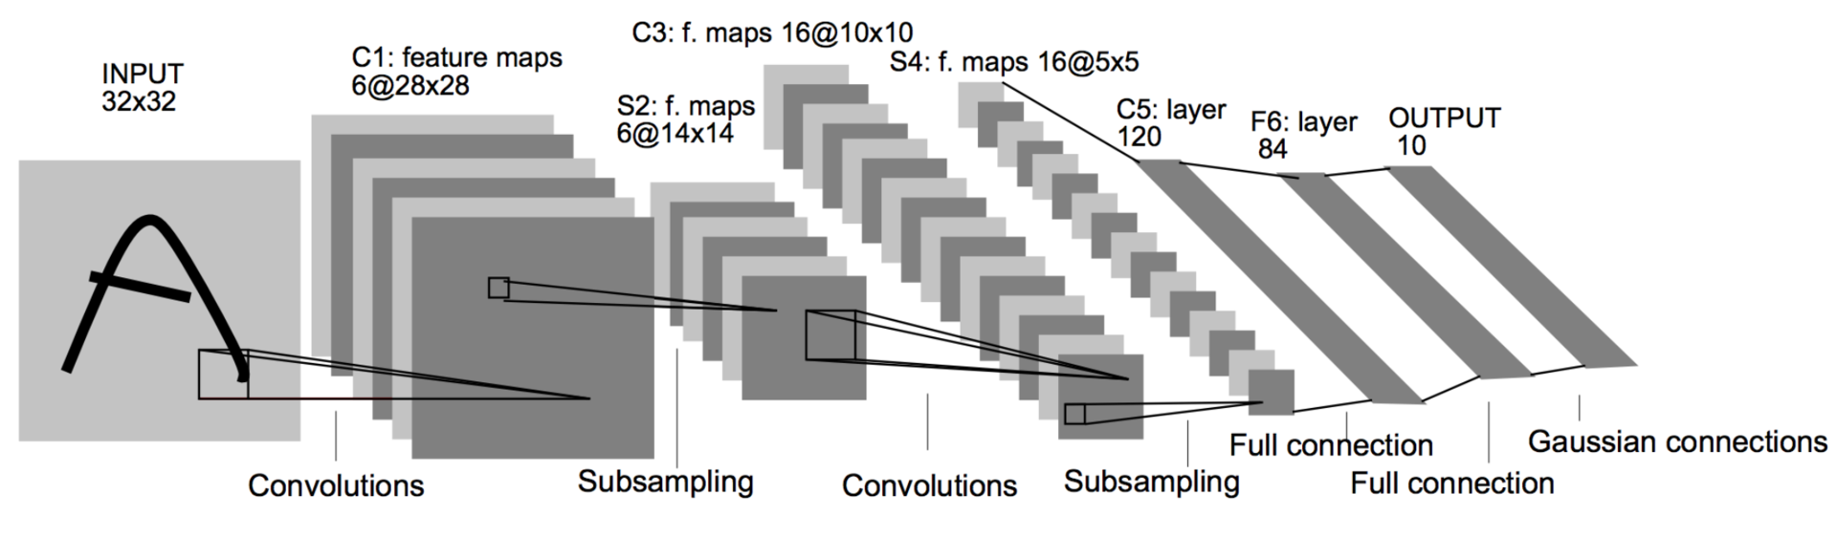
Другие архитектуры нейронных сетей
Самоорганизующаяся карта Кохонена
Когнитрон и неокогнитрон
Осцилляторная нейронная сеть
Вероятностная нейронная сеть Решетова
Нейронная сеть адаптивного резонанса
Импульсная нейронная сеть
Автокодировщики различной топологии
Нейронная машина Тьюринга
Нечёткая нейронная сеть
Хаотическая нейронная сеть
Тысячи их…

Slide 21
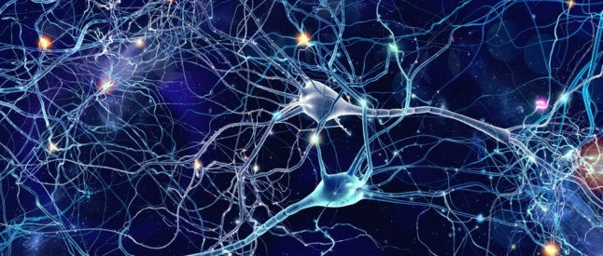

Slide 22
До новых встреч
На следующем занятии:
Квазибиологический подход
Эволюционный подход
Имитация базовых структур эволюции
Оставайтесь с нами

